Slide 1
REHBERLİK PROGRAMI HAZIRLAMA ESASLARI
İsmail YILMAZ
Birecik Rehberlik ve Araştırma Merkezi

Slide 2
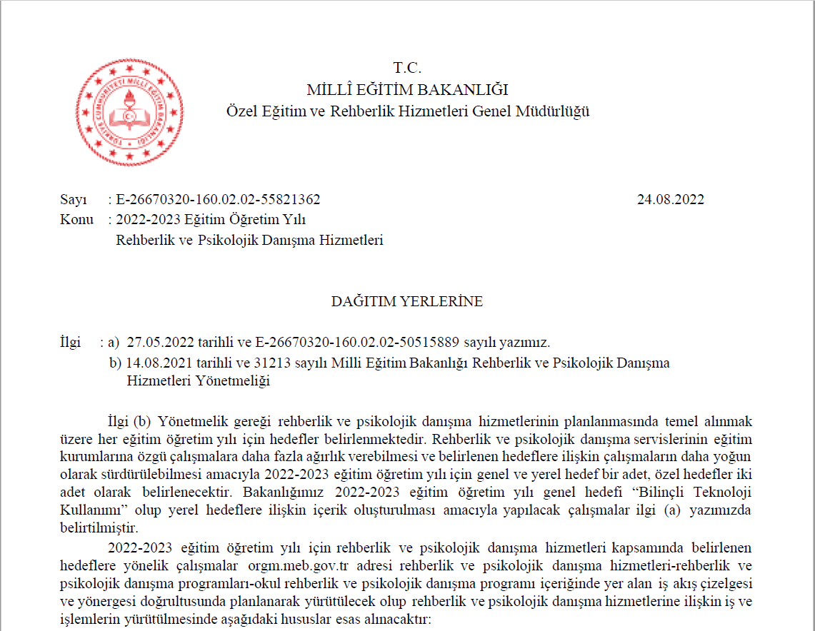

Slide 4
Rehberlik programı,
rehberlik öğretmeni olmayan okullar,
mesleki eğitim merkezleri ve
halk eğitim merkezlerinde
www.orgm.meb.gov.tr adresinde, Rehberlik Hizmetleri sekmesinde yer alan EK-1 Rehberlik Hizmetleri Sunum Sistemi’nden yararlanılarak hazırlanır.
Program formatı için EK- 3 Rehberlik Programı kullanılır.
Hazırlanan program RAM’a resmi yazıyla gönderilir.

Slide 5
REHBERLİK PROGRAMINA NEDEN İHTİYAÇ VAR?
Eğitim süreçlerinin tamamında olduğu gibi, rehberlik hizmetleri de sistemli, planlı ve programlı olarak sunulan hizmetleri kapsar.
Rehberlik hizmetlerinin planlanmasında hareket noktası öğrencilerin gelişimsel ihtiyaçlarıdır.
Öğrencilerin rehberlik ihtiyaçları doğrultusunda rehberlik programları planlanır, uygulanır, değerlendirilir ve değerlendirme sonuçları doğrultusunda yeniden tasarlanır. Bu durum dinamik bir süreci ifade eder.
Bu nedenle rehberlik programlarının hazırlanması ve öğrencilerin rehberlik ihtiyaçlarının belirlenmesi büyük önem taşımaktadır.

Slide 6
Rehberlik programı verilen hizmetlerin temelinde yer alır, hizmetlerin etkililiğini artırır ve kanıta dayalı hizmet sunmayı sağlar. Bu nedenle hazırlanan rehberlik programının gerçekçi ve uygulanabilir olması gerekmektedir.

Slide 7
Rehberlik hizmetleri programı hazırlarken kapsamlı gelişimsel model esas alınır.
Modelin özellikleri aşağıdadır:
Okul öncesinden 12. Sınıfa kadar tüm öğrencileri kapsayıcı,
Ardışık ve esnek bir yapıda,
Öğrencilerin gelişim dönemine özgü, gelişim ihtiyaçlarını karşılamayı hedefleyen,
Eğitim kurumundaki tüm personelin katılımıyla gerçekleşen,
Okul ve çevresinin özelliklerine göre şekillenen,
Organize edilmiş, planlı ve eğitim kurumlarında uygulanan program modelini ifade eder.

Slide 8
Rehberlik Programı, MEB’e bağlı tüm resmi ve özel okul/kurumlarda öğrenci rehberlik ihtiyaç analizlerinden, paydaş öneri/görüşlerinden ve önceki eğitim-öğretim yılına ait çalışma verilerinden yararlanılarak REHBERLİK HİZMETLERİ SUNUM SİSTEMİ (Ek 1) doğrultusunda hazırlanır.
Rehberlik Programı (Ek-3) formatında hazırlanır.
Hazırlanan program RAM’a resmi yazıyla gönderilir.

Slide 9
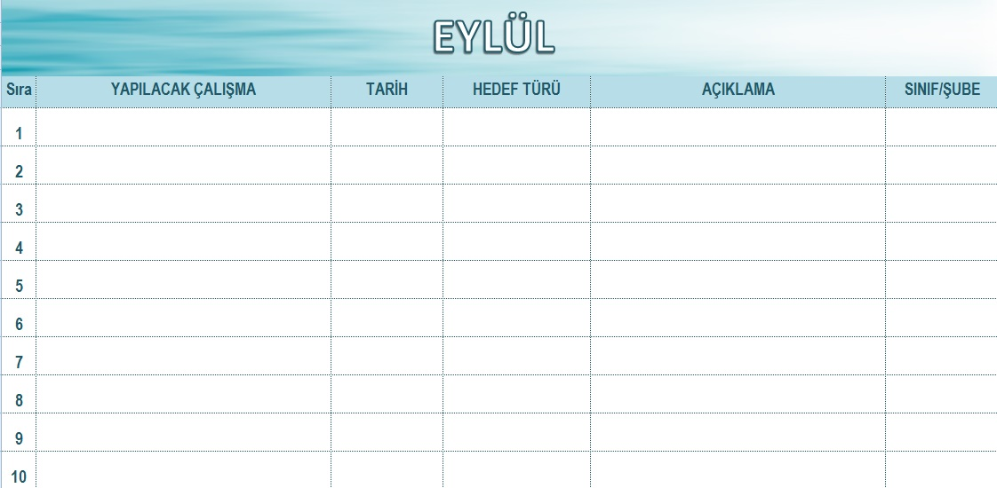
Rehberlik Programı (Ek-3) Formatı

Slide 10
Rehberlik Hizmetleri Sunum Sistemi (EK-1), okul/kurumlar tarafından verilen rehberlik hizmetlerinin standart çerçevesidir. Sunum sisteminde rehberlik hizmetleri 3 kategoride ele alınır.
Öğrencilerle yapılacak çalışmalar Önleyici ve Gelişimsel Hizmetler ve İyileştirici Hizmetler bölümünde yer almaktadır. Veli ve öğretmen grubuna yönelik yapılacak çalışmalar Destek Hizmetler bölümünde yer almaktadır.

Slide 11
Rehberlik hizmetleri programı hazırlarken REHBERLİK HİZMETLERİ SUNUM SİSTEMİ'nde (Ek-1) yer alan “grup çalışmaları” bölümünden yararlanılır.
"Bireysel çalışmalar" bölümü yıllık rehberlik programı hazırlanırken kullanılmamaktadır. Bireysel çalışmalar, haftalık program (Ek-5) hazırlarken (öğrenci, veli randevuları gibi) kullanılır.

Slide 12
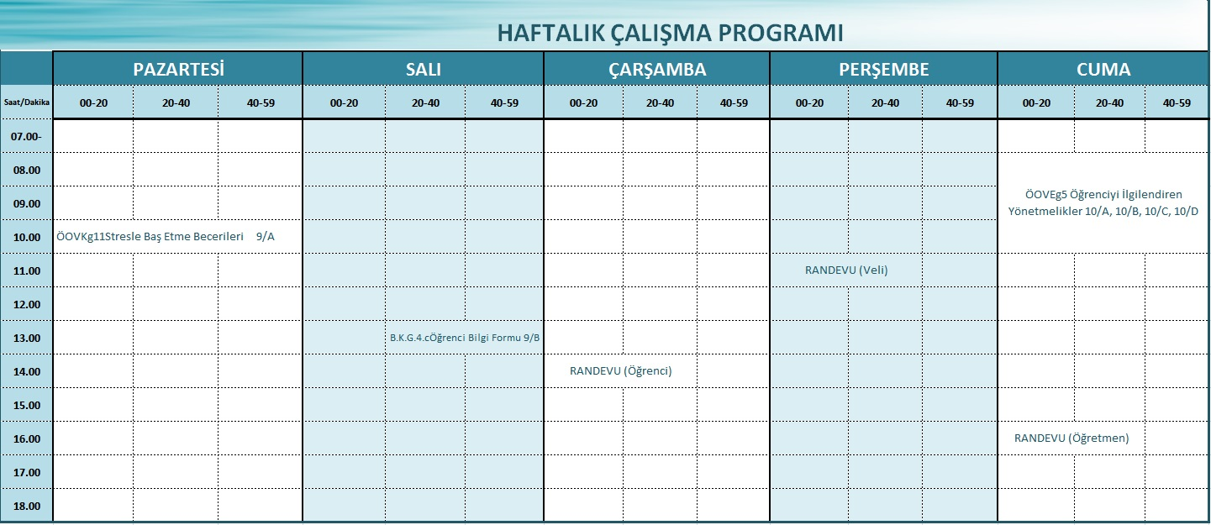
Haftalık Program (EK-5)
Rehberlik öğretmeni olamayan okullarda hazırlanması isteğe bağlı

Slide 13
YAPILACAK ÇALIŞMA: REHBERLİK HİZMETLERİ SUNUM SİSTEMİ'nde yer alan "Grup Çalışmaları" bölümünden seçilen çalışmalar yazılır.
TARİH: Gün veya tarih aralığı belirtilebilir.
HEDEF TÜRÜ: Yapılacak çalışmanın hangi hedef (genel, özel ya da yerel) türüne yönelik olduğunu gösteren bölümdür. Bu bölümde çalışmanın ait olduğu hedef belirtilir (Genel Hedef 1, Özel Hedef 2 gibi). Yapılacak çalışma o eğitim-öğretim yılı için belirlenen hiçbir hedefe yönelik değilse bu bölüm boş bırakılır.
AÇIKLAMA: Yapılacak çalışmanın hangi faaliyet türü ile gerçekleştirileceği (ziyaret, seminer, pano çalışması vb.), çalışmanın özel ismi (Başarının Yolu etkinliği, hepimiz el ele projesi vb.), hedef kitle (öğrenci, öğretmen vb.) veya çalışmaya ilişkin hatırlatıcı notlar almak için kullanılan bölümdür.
SINIF/ŞUBE: Yapılacak çalışmanın hangi sınıf ya da sınıflara yönelik olduğunu gösteren bölümdür.

Slide 14
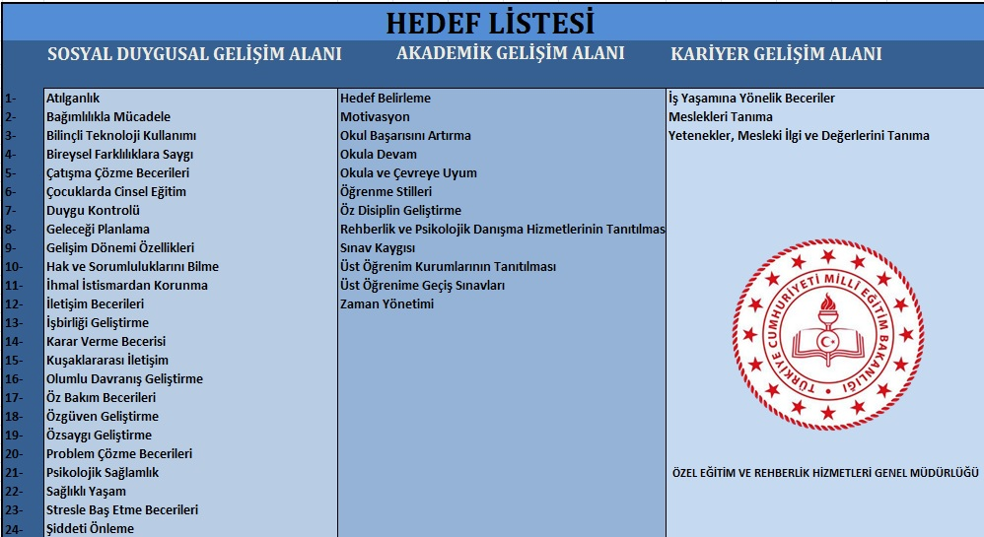
Hedef Listesi (EK – 2)
Genel hedef, yerel hedef ve özel hedefler Bakanlık tarafından yayınlanan hedef listesinden (Ek 2) belirlenir.

Slide 15
GENEL HEDEF
Genel Hedef: Bakanlık tarafından, her eğitim-öğretim yılı için rehberlik hizmetlerine ilişkin öncelikli ihtiyaçlar doğrultusunda belirlenen ve eğitim kurumlarının rehberlik programında yer vermekle yükümlü olduğu çalışmalardır.
Her eğitim öğretim yılı için iki genel hedef belirlenir. (Rehberlik ve psikolojik danışma servislerinin eğitim kurumlarına özgü çalışmalara daha fazla ağırlık verebilmesi ve belirlenen hedeflere ilişkin çalışmaların daha yoğun olarak sürdürülebilmesi amacıyla 2022-2023 eğitim öğretim yılı için genel ve yerel hedef bir adet, özel hedefler iki adet olarak belirlenecektir.)
Genel hedef çalışmalarının öğrenci (orta-ağır düzeyde yetersizliğe sahip öğrenciler hariç), öğretmen ve veli olmak üzere her üç paydaşa yönelik olarak planlanması önerilmektedir.

Slide 16
YEREL HEDEF
Yerel Hedef: Rehberlik hizmetleri il danışma komisyonları her eğitim öğretim yılı için Bakanlığın belirlediği hedeflerden farklı iki yerel hedef belirler.
Yerel hedefler rehberlik ihtiyaç analizlerine göre belirlenen ve eğitim kurumlarının rehberlik programında yer vermekle yükümlü olduğu çalışmalardır. (Rehberlik ve psikolojik danışma servislerinin eğitim kurumlarına özgü çalışmalara daha fazla ağırlık verebilmesi ve belirlenen hedeflere ilişkin çalışmaların daha yoğun olarak sürdürülebilmesi amacıyla 2022-2023 eğitim öğretim yılı için genel ve yerel hedef bir adet, özel hedefler iki adet olarak belirlenecektir.)
Yerel hedef çalışmalarının öğrenci (orta-ağır düzeyde yetersizliğe sahip öğrenciler hariç), öğretmen ve veli olmak üzere her üç paydaşa yönelik olarak planlanması önerilmektedir.

Slide 17
ÖZEL HEDEF
Özel Hedef: Rehberlik ihtiyaç analizi doğrultusunda öğrencilerin öncelikli rehberlik ihtiyacı olarak belirlenen ve eğitim kurumlarının yıllık rehberlik programında yer vermekle yükümlü olduğu çalışmalardır.
Eğitim kurumları, her eğitim öğretim yılı için Bakanlığın belirlediği genel ve il danışma komisyonlarının belirlediği yerel hedeflerden farklı iki özel hedef belirler.
Rehberlik öğretmeni bulunmayan okullarda özel hedef girişi yapılmaz.

Slide 18
Programda o yıl için belirlenen genel hedef, yerel hedef ve özel hedeflere yönelik çalışmalara yer vermek esastır.
Tüm hedeflerin öğrenci, öğretmen ve veli gruplarından her biriyle çalışılması önerilmektedir.

Slide 19
Rehberlik öğretmeni bulunmayan okullarda özel hedef girişi yapılmaz.
2022-2023 eğitim öğretim yılı için;
Milli Eğitim Bakanlığı tarafından belirlenen genel hedef “Bilinçli Teknoloji Kullanımı” olarak belirlenmiştir. Şanlıurfa İl Milli Eğitim Müdürlüğü tarafından belirlenen
yerel hedef ise “Yetenekler, Mesleki İlgi ve Değerlerini Tanıma” olarak belirlenmiştir.

Slide 20
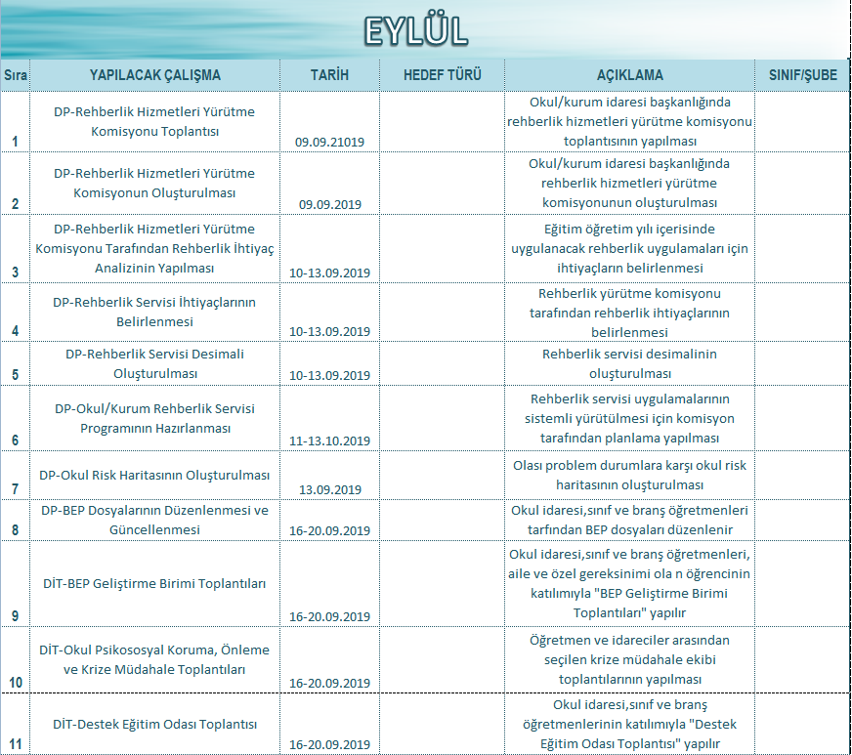
Örnek Program

Slide 21
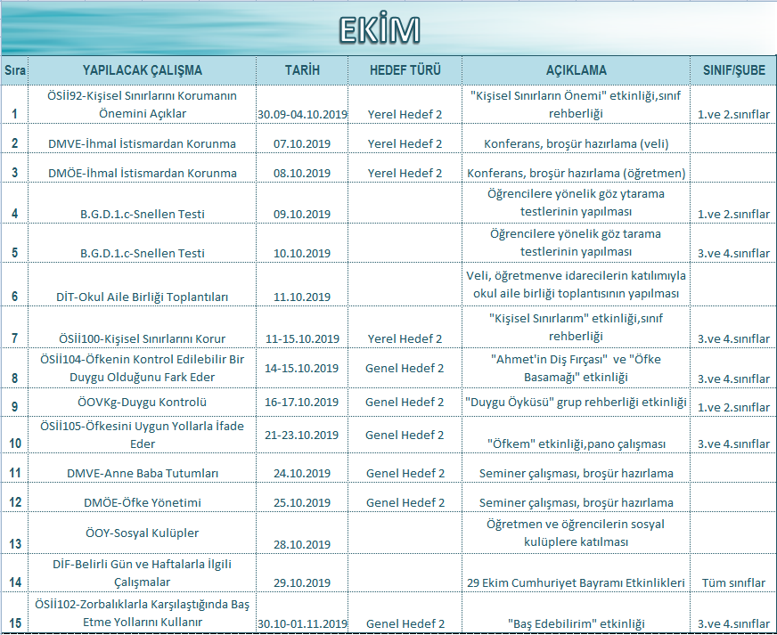
Örnek Program

Slide 22
Sınıf Rehberlik Programı
Sınıf rehberlik hizmetleri programı, sınıf/şube rehber öğretmeni tarafından okul rehberlik programı doğrultusunda sınıfın ihtiyaçları gözetilerek hazırlanır. Öğretmenler programı hazırlarken rehberlik öğretmenleri ile iş birliği yapar. Örneğin bireyi tanıma tekniği uygulamaları ya da rehberlik öğretmeni tarafından sınıf rehberlik programı dahilinde yapılması gereken grup rehberliği etkinlikleri okul rehberlik ve sınıf rehberlik hizmetleri programlarının her ikisinde de yer alır.
Sınıf rehberlik hizmetleri programı e-Rehberlik Modülü’ nden hazırlanmamaktadır. Program www. orgm.meb.gov.tr adresinde, Rehberlik Hizmetleri sekmesinde yer alan Sınıf Rehberlik Programı EK- 4 formatında, EK- 6’da yer alan kazanımlardan yararlanılarak hazırlanır.

Slide 23
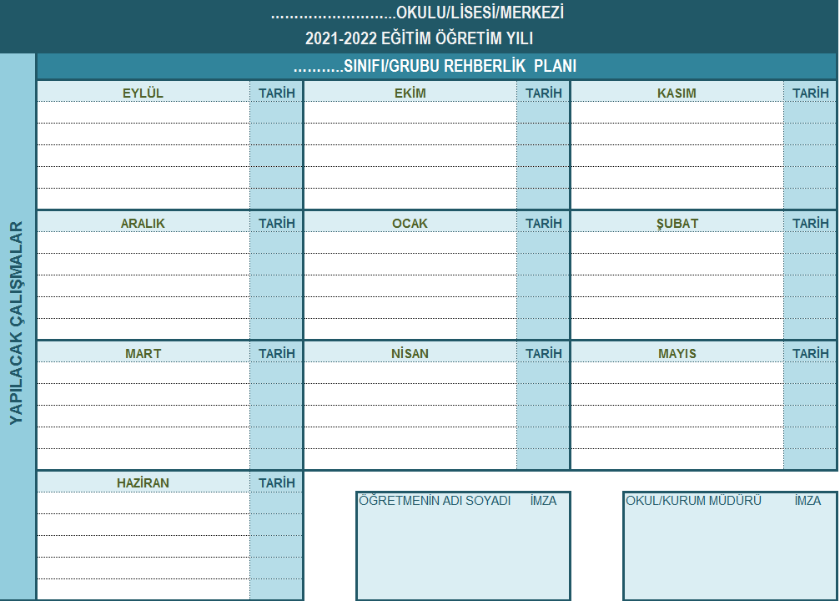
Sınıf Rehberlik Programı (EK-4)

Slide 24
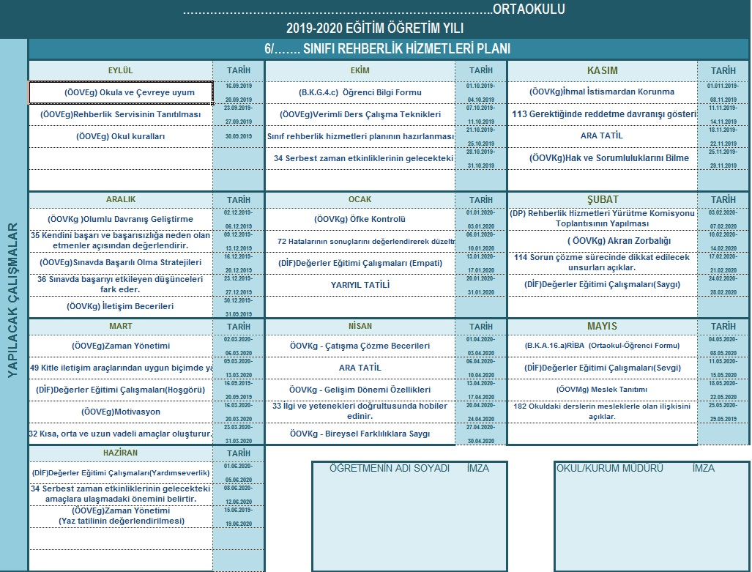
Sınıf Rehberlik Programı

Slide 25
VERİ GİRİŞİ
RAM personelinin rehberlik öğretmeninin olmadığı okullarda yaptığı çalışmalara ait verilerin girişi RAM personeli tarafından yapılır.
Psikososyal Koruma, Önleme ve Krize Müdahale Ekibi tarafından yapılan çalışmalara ait veri girişi rehberlik öğretmeni olmayan okullarda RAM tarafından yapılır.
Rehberlik Hizmetleri Sunum Sistemi-Bireysel Çalışmalar bölümünde yer alan İyileştirici Hizmetler başlığı altındaki Psikososyal Müdahale kapsamındaki durumlar veri kaybı olmaması için RAM’a bildirilir. Veri girişlerinin RAM tarafından yapılması sağlanır.
Veriler yıl sonunda Rehberlik Hizmetleri Sunum Sistemi’ndeki ‘’Bireysel Çalışmalar’’ ve ‘’Grup Çalışmaları’’ bölümleri baz alınarak istenecektir.

Slide 26
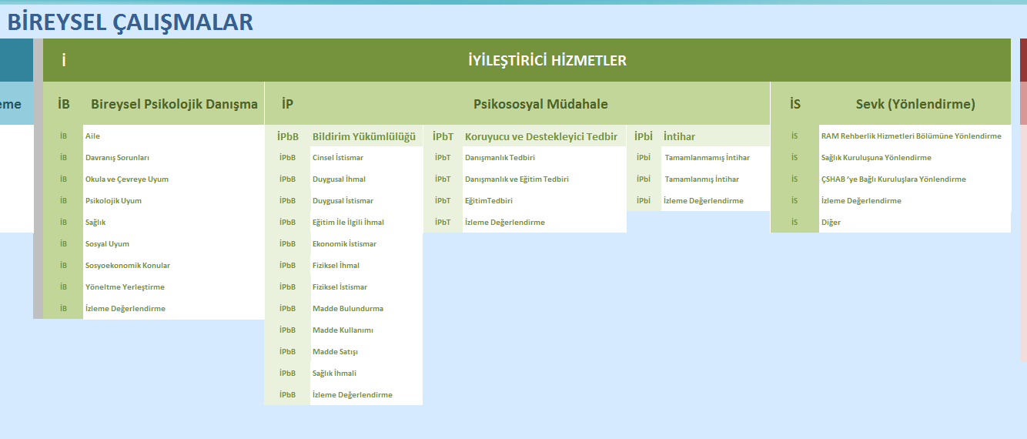

Slide 27
HAZIRLANAN OKUL YILLIK PROGRAMLARI RESMİ YAZIYLA 07.10.2022 TARİHİNE KADAR GÖNDERİLMELİDİR.

Slide 28
www.birecikram.meb.k12.tr
teşekkür ederiz…

